Slide 1
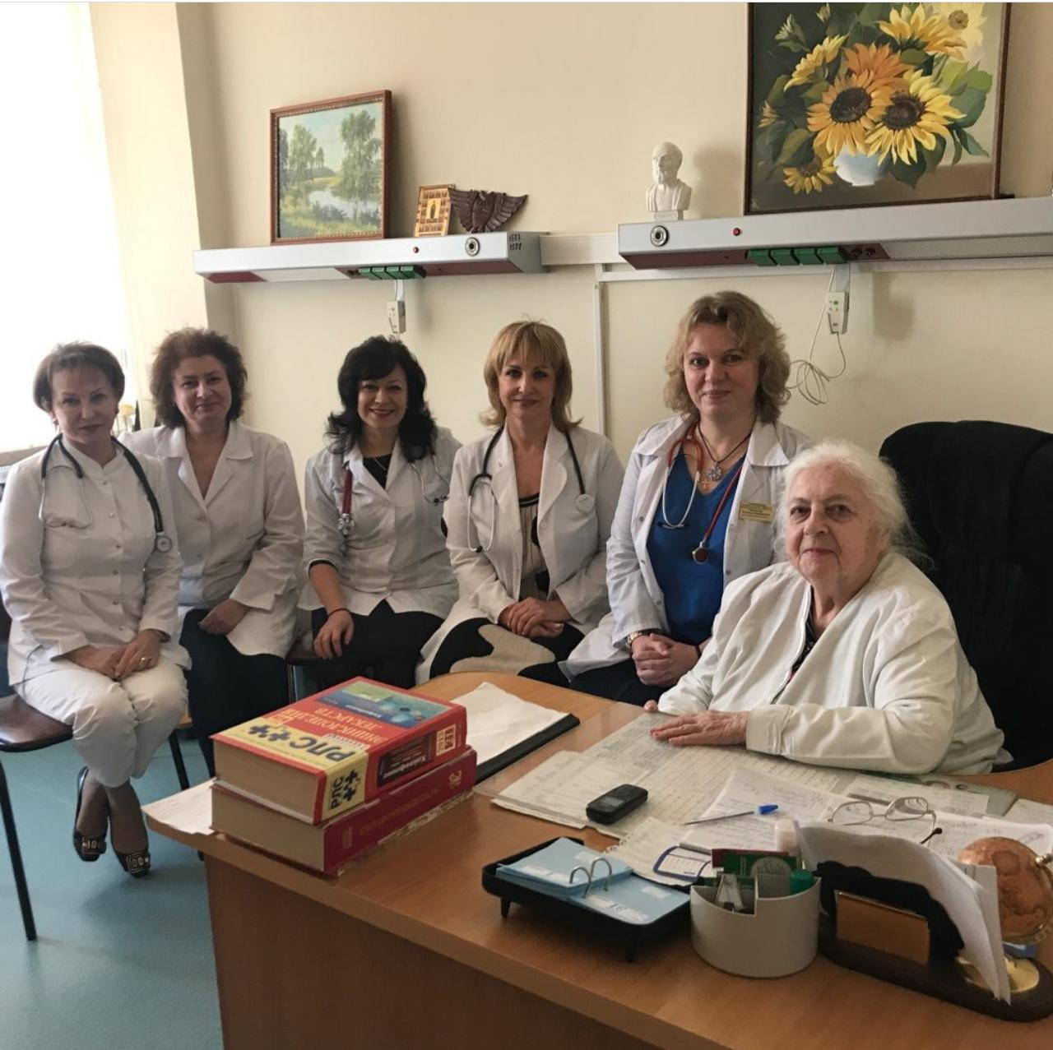
Отделение эндокринологии ЦКБ ГА
30 коек
Все врачи высшей категории
2 к.м.н
База кафедры
эндокринологии
ФГБОУ ДПО «РМАНПО»

Slide 2
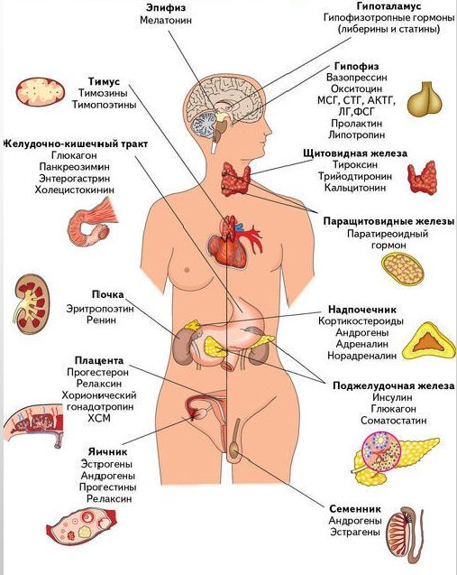
ЭНДОКРИНОЛОГИЯ
Заболевания гипоталамо-гипофизарной системы
Заболевания надпочечников
Сахарный диабет и другие типы нарушения толерантности к глюкозе
Заболевания щитовидной железы
Заболевания околощитовидных желез
Ожирение
Эндокринная патология половых желез Эндокринные опухоли желудочно-кишечного тракта и поджелудочной железы Неотложная эндокринология

Slide 3

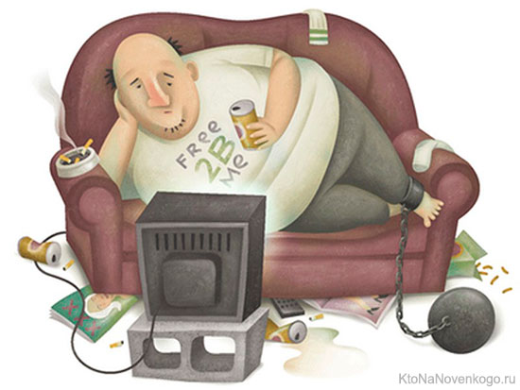
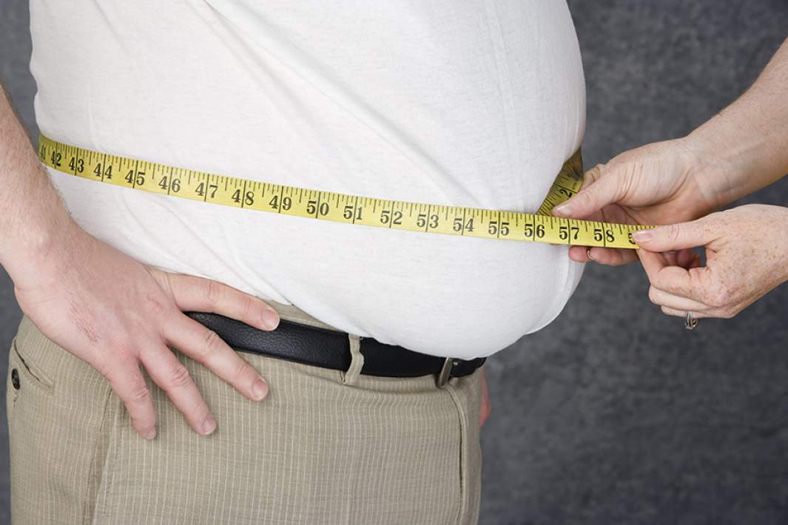
Когда мы начинаем говорить о метаболическом синдроме?
Основной признак:
центральный (абдоминальный) тип ожирения – окружность талии (ОТ)
более 80 см у женщин и более 94 см у мужчин.
Дополнительные критерии:
артериальная гипертония (АД ≥ 140/90 мм рт. ст.)
повышение уровня триглицеридов (≥ 1,7 ммоль/л)
снижение уровня ХС ЛПВП (<1,0 ммоль/л у мужчин; <1,2 ммоль/л у
женщин)
нарушенная толерантность к глюкозе (НТГ) - повышенный уровень глюкозы
плазмы через 2 ч после нагрузки 75 г безводной глюкозы при ПГТТ ≥ 7.8 и <
11.1 ммоль/л, при условии, что уровень глюкозы плазмы натощак составляет
менее 7.0 ммоль/л.
нарушенная гликемия натощак (НГН) - повышенный уровень глюкозы
плазмы натощак ≥ 6.1 и < 7.0 ммоль/л, при условии, что глюкоза плазмы
через 2 ч при ПГТТ составляет менее 7.8 ммоль/л.
комбинированное нарушение НГН/НТГ - повышенный уровень глюкозы
плазмы натощак ≥ 6.1 и < 7.0 ммоль/л в сочетании с глюкозой плазмы через 2
ч при ПГТТ ≥ 7.8 и < 11.1 ммоль/л.
Достоверным МС считается при наличии 3 критериев: 1 основного и 2 дополнительных.
Notes:
Метаболический синдром. Учебное пособие / Ю.П. Успенский, Ю.В. Петренко, З.Х. Гулунов, Н.Л. Шапорова, Ю.А. Фоминых, Р.М. Ниязов – СПб., 2017.
Эволюция представлений о метаболическом синдроме:
• 1960-е гг. – E. Camus выделил метаболический трисиндром (СД, гипертриглицеридемия, подагра).
• 1980 г. – М. Henefeld, W. Leonhardt ввели термин «метаболический синдром».
• 1988 г. – G.M. Reaven предложил термин «метаболический синдром Х», которым обозначил сочетание ИР (инсулинорезистентность), ГИ (гиперинсулинемия), нарушений толерантности к глюкозе, дислипопротеинемии, гипертриглицеридемии и АГ.
• 1989 г. – N.M. Kaplan охарактеризовал сочетание абдоминального ожирения, нарушенной толерантности к глюкозе, АГ и гипертриглицеридемии как смертельный квартет.
• 1992 г. – S.M. Haffner предложил термин «синдром инсулинорезистентности».
• 1998 г. – синдром Z – смертельный квартет + синдром апноэ во сне.
Метаболический синдром характеризуется увеличением массы висцерального жира, снижением чувствительности периферических тканей к инсулину и гиперинсулинемией, которые вызывают развитие нарушений углеводного, липидного, пуринового обмена и артериальной гипертонии.
В настоящее время существует как минимум 7 альтернативных критериев (WHO-World Health Organization; EGIR-European Group for the Study of Insulin Resistance; NCEP-ATP III-National Cholesterol Education Program-Adult Treatment Panel III; AACE-American Association of Clinical Endocrinologists; IDF-International Diabetes Federation; Международного института метаболического синдрома, «Рекомендации по диагностике и лечению метаболического синдрома ВНОК») диагностики МС. В этой связи сегодня приходится опираться на эпидемиологические данные и прогностические исследования, проведенные в странах Америки и Западной Европы и единичные эпидемиологические исследования, посвященные распространенности МС в Российской Федерации. При этом практически отсутствуют какие-либо прогностические данные, касающиеся преимуществ различных критериев постановки диагноза МС.
При получении данных, свидетельствующих о наличии признаков метаболического синдрома – консультация эндокринолога.

Slide 4

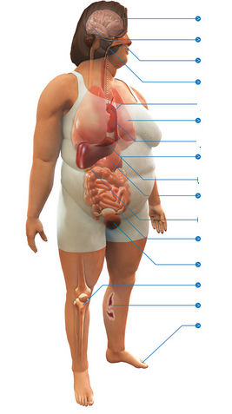
Заболевания, ассоциированные с ожирением
Головные боли
Депрессии
Внутричерепная гипертензия
Синдром обструктивного апноэ
Гиперхолистеринемия
Астма
Гипертензия
Неалкогольная жировая болезнь печени
Метаболический синдром
ГЭРБ
СД 2 типа
СПКЯ
Недержание мочи при напряжении
Остеоартроз / дегенеративные заболевания суставов
Варикозное расширение вен
Подагра

Slide 5



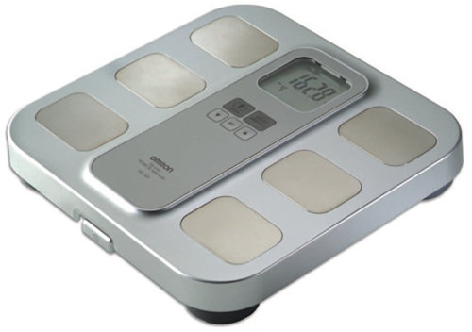
Определение состава тела для оценки характера ожирения и подбора индивидуальной терапии С помощью метода биоимпедансометрии.
Рост: 214. Вес: 181.
Количество жидкости в организме.
Индекс массы тела.
Скорость основного обмена.
Активная клеточная масса.
Мышечная масса.
Костная масса.
Жировая масса.
Рост: 185. Вес: 137.
ИМТ 39.52
ИМТ 40.03

Slide 6
Препараты для терапии ожирения зарегистрированные на территории РФ
 | Сибутрамин | Орлистат | Лирглютид 3,0 (Саксенда, Энлигрия)
Механизм | Центрального действия, подавляет аппетит | Нарушает всасывание жиров | Центрального действия, подавляет аппетит
Регистрация | Запрещен в ЕС и США | Зарегистрирован во всем мире, много дженериков | Зарегистрирована во всем мире
Безопасность | Повышение риска ИМ и инсультов * | Может быть нарушено всасывание некоторых жирорастворимых витаминов | нет больших проблем, большой опыт применения лираглутида при СД2
Макс период терапии | 2 года | Длительная терапия | Длительная терапия
Нежелательные явления | Тахикардия, повышение АД | Вздутие, жидкий стул, маслянистые выделения | Небольшая тошнота у 30-40% пациентов на старте
АД | Повышение АД | Нет влияния | Снижение

Slide 7
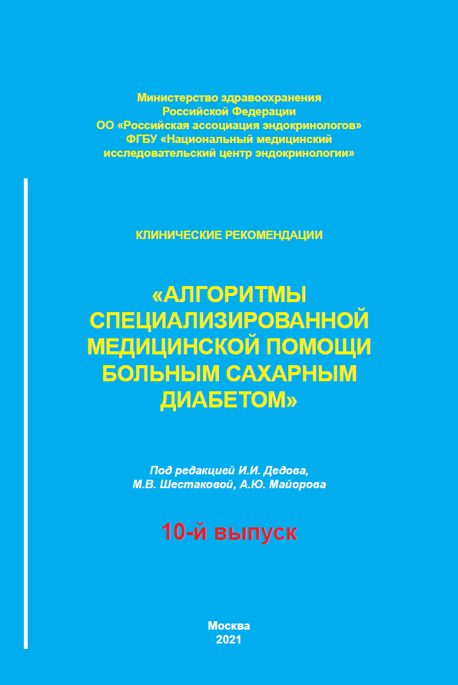
Препараты для терапии предиабета зарегистрированные на территории РФ
 | Метформин (Глюкофаж-лонг) | Лираглютид 3,0 (Саксенда,Энлигрия)
Механизм | Снижение продукции глюкозы печенью, снижение инсулинорезистентности жировой и мышечной ткани | Центрального действия, подавляет аппетит | Замедление всасывания углеводов в кишечнике
Регистрация | Зарегистрирован во всем мире, много дженериков | Зарегистрирована во всем мире | Зарегистрирована
Безопасность | Нет больших проблем, большой опыт применеия | нет больших проблем, большой опыт применения лираглутида при СД2
Макс период терапии | Длительная терапия | Длительная терапия | Длительная терапия
Нежелательные явления | ЖКТ дискомфорт, риск развития лактатацидоза, дефицита вит В12 | Небольшая тошнота у 30-40% пациентов на старте | ЖКТ дискомфорт, метеоризм, повышение трансаминаз

Slide 8



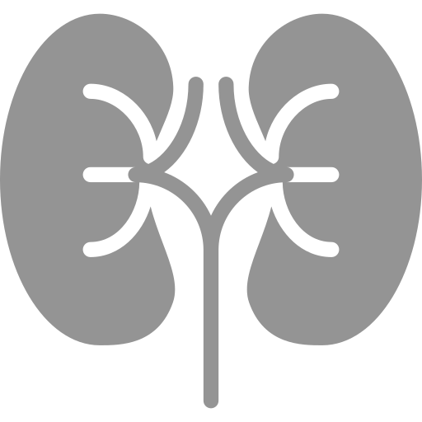
Сахарный диабет
Сокращение ожидаемой продолжительности жизни у пациентов СД 2 типа в зависимости от наличия сопутствующих заболеваний
СД¹
-6 лет
-12 лет
СД и АССЗ¹
-16 лет
СД и ХБП С1-3²
1. Angelantonoi E.D. et all, Association of Cardiometabolic Multimorbidity With Mortality, JAMA . 2015 Jul 7;314(1):52-60. doi: 10.1001/jama.2015.7008 2 Chi Pang Wen et all, Diabetes with early kidney involvement may shorten life expectancy by 16 years, Kidney Int . 2017 Aug;92(2):388-396. doi: 10.1016/j.kint.2017.01.030. Epub 2017 Jun 1.
.

Slide 9
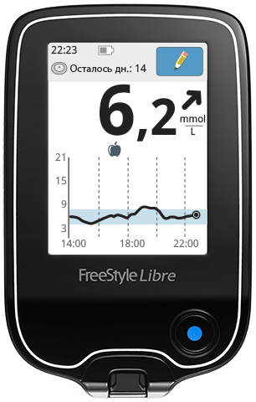
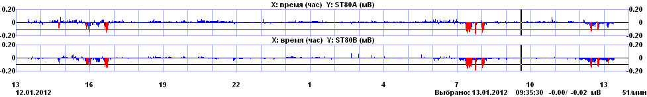
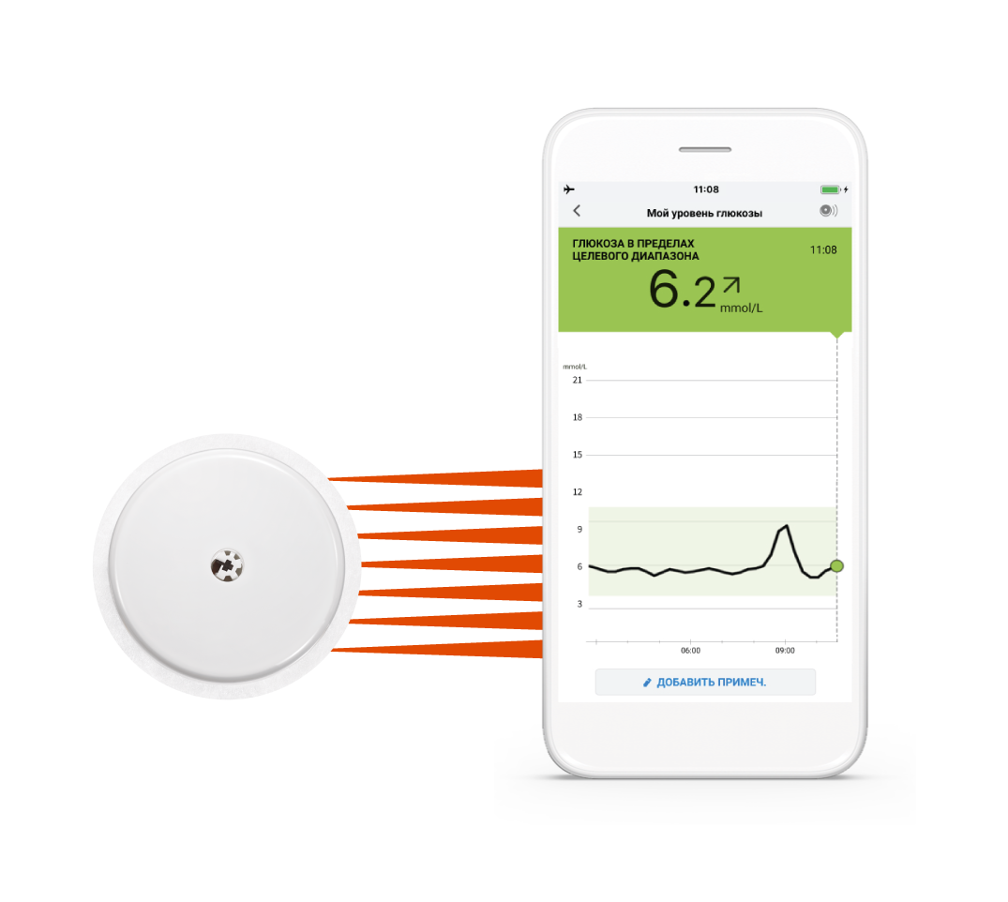
Сахарный диабет
I.Сахарный диабет
В отделении проводится непрерывное мониторирование (флэш-мониторирование) глюкозы системами нового уровня, позволяющими отчетливо увидеть опасные изменения глюкозы, такие как быстрые перепады глюкозы, гипогликемию, гипергликемию, которые могут приводить к неотложным осложнениям.
В отделении проводится непрерывное мониторирование (флэш-мониторирование) глюкозы системами нового уровня, позволяющее отчетливо увидеть опасные изменения глюкозы, такие как быстрые перепады глюкозы, гипогликемию, гипергликемию, которые могут приводить к неотложным осложнениям и развитию сердечно-сосудистых изменений

Slide 10
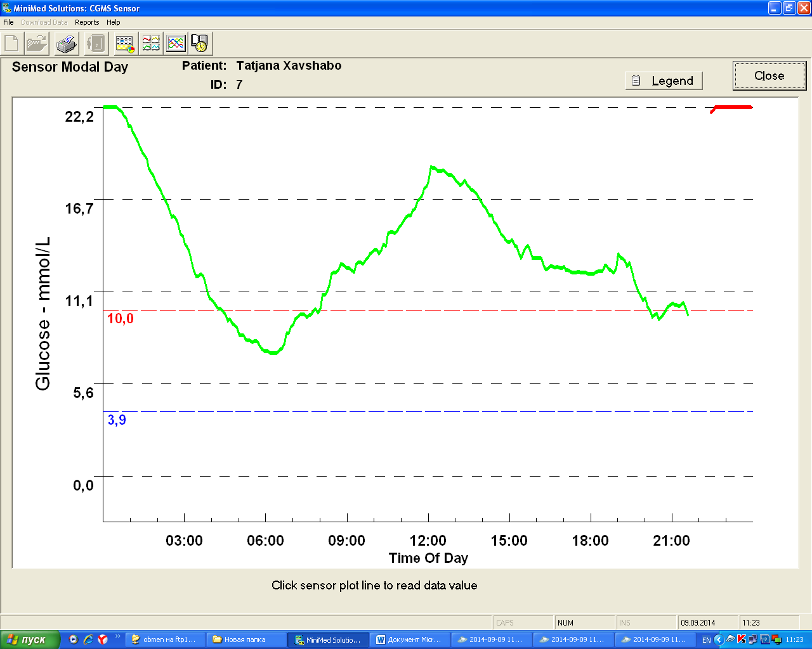
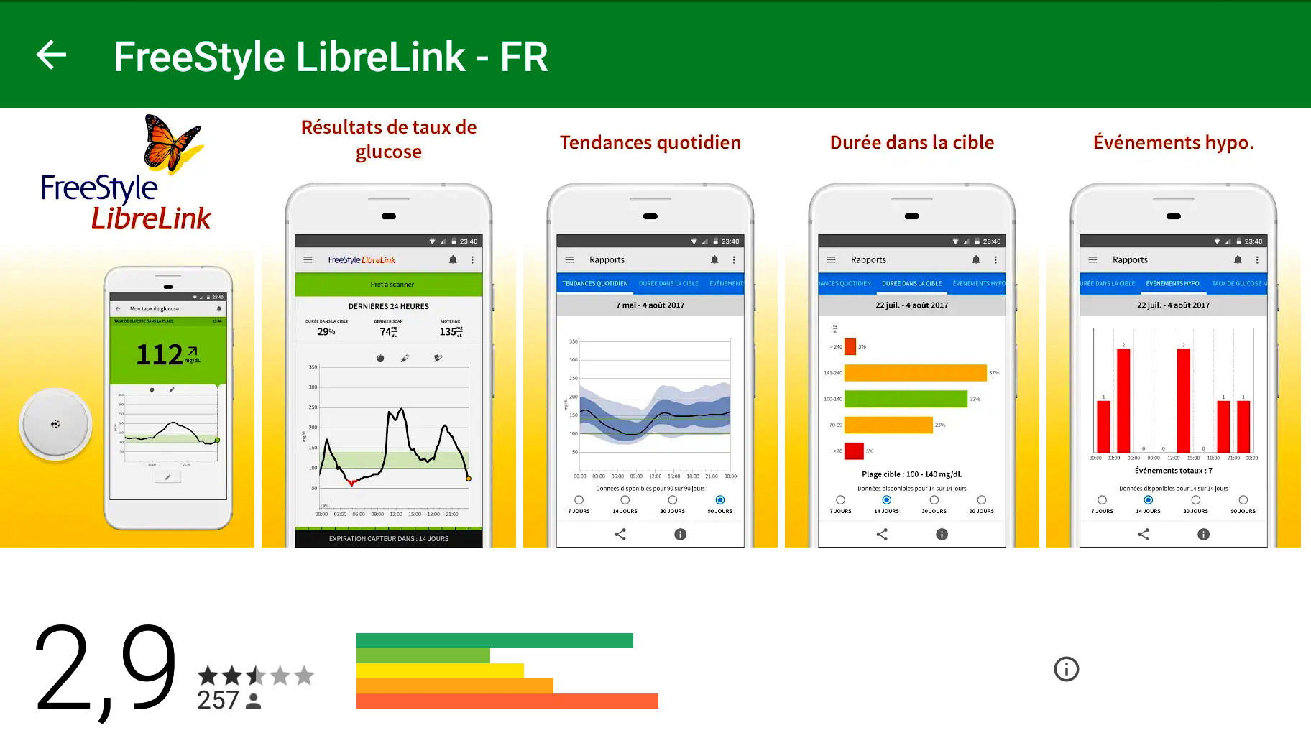
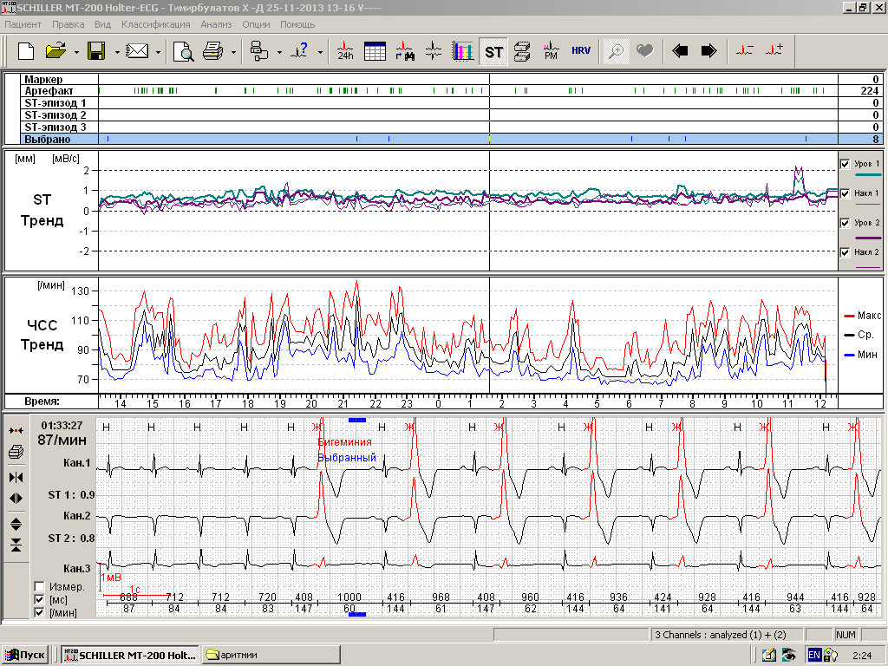
СИНХРОННОЕ МОНИТИРИРОВАНИЕ ГЛЮКОЗЫ И ЭКГ (ГЛЮКОКАРДИОМОНИТОРИРОВАНИЕ)
Эпизод желудочковой бигимении на фоне дисгликемии у пациента с СД и ИМ

Slide 11
Варианты пероральной сахароснижающей терапии для пациентов с СД 2 типа
Проблема | Рекомендованы (приоритет) | Безопасны / нейтральны | Не рекомендованы
Наличие сердечнососудистых факторов риска | иНГЛТ-2 арГПП1 | метформин, ПСМ, иДПП-4. ТЗД. акарбоза
Сердечно-сосудистые заболевания атеросклеротического генеза | иНГЛТ-2 арГПП1 (лираглутид, семаглутид, дулаглутид) | метформин. ПСМ. иДПП-4. арГПП-1. ТЗД. акарбоза | ПСМ (глибенкламид)
Сердечная недостаточность | иНГЛТ-2 (при ФВ<40% дапаглифлозин, эмпаглифлозин) | метформин. ПСМ. иДПП-4. арГПП-1, | ПСМ (глибенкламид). ТЗД. иДПП-4 (саксаглиптин)
ХБП С 1-За (СКФ ≥ 45 мл/мин/1,73 м2 | иНГЛТ-2, арГПП1(лираглутид, семаглутид, дулаглутид) Гликлазид МВ При альбуминурии (>30 мг/ммоль): иНГЛТ-2 (1 линия- канаглифлозин, дапаглифлозин) арГПП1 (если противопоказаны иНГЛТ-2) | метформин, ПСМ, иДПП-4, арГПП-1. ТЗД | ПСМ (глибенкламид при СКФ < 60 мл/мин/1.73 м2)
ХБП С 36-5 (СКФ <45 мл/мин/1,73 м2) | иНГЛТ-2 (с учетом ограничений в инструкции по рСКФ), арГПП1(лираглутид, семаглутид, дулаглутид до ХБП С4) При альбуминурии (>30 мг/ммоль): иНГЛТ-2 (1 линия- канаглифлозин, дапаглифлозин) арГПП1 (если противопоказаны иНГЛТ-2) | метформин (до ХБП СЗб), ПСМ (до ХБП С4). иДПП-4, арГПП1 (эксенатид,ликсисенатид до ХБПС3б) | метформин (при СКФ < 30 мл/минЛ.73 м2). ПСМ (глибенкламид). иНГЛТ-2 (см инструкции). ТЗД, иДПП-4 (гозоглиптин), арГПП1 (см инструкции)
Ожирение | метформин иНГЛТ-2, арГПП1 | иДПП-4 | ПСМ. ТЗД
Гипогликемии | препараты с низким риском: метформин, иДПП-4. иНГЛТ-2. ТЗД |  | препараты с высоким риском: ПСМ/глиниды
В таблице показаны только таблетированные препараты
Адаптировано из Алгоритмы специализированной медицинской помощи больным сахарным диабетом / Под редакцией И.И. Дедова, М.В. Шестаковой, А.Ю. Майорова. – 10-й выпуск. – М; 2021.
Notes:
В алгоритмах специализированной медицинской помощи больным сахарным диабетом от 2019 года впервые введён персонализированный подход, в котором иНГЛТ-2 заняли ведущие позиции.

Slide 12
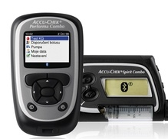
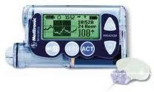
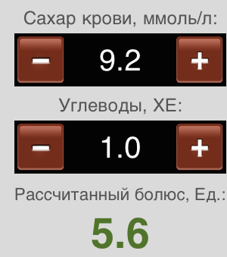
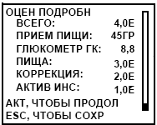
Для пациентов с сахарным диабетом на инсулине. Преимущества помповой терапии
Отсутствие подкожного депо
инсулина
Уровень инсулина адаптирован к
циркадному ритму поджелудочной железы
Низкая вариабельность инсулина
Высокая точность дозирования –
шаг дозы до 0.025 ЕД
Количество гипогликемий сведено к минимуму
Снижение потребности в инсулине (~20%)
Более «гибкий» образ жизни
Средние уровни глюкозы крови,
HbA_{1c} близкие к норме (снижение риска поздних осложнений)

Slide 13
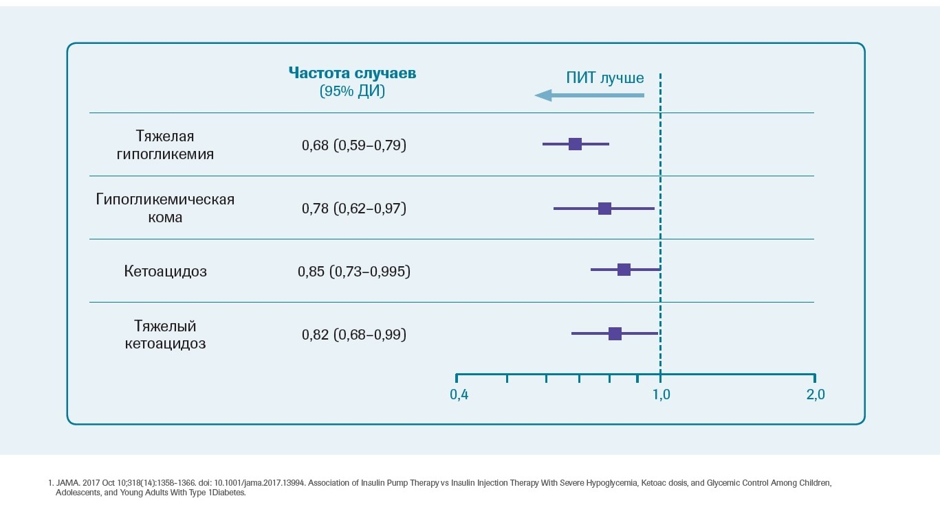
«Сравнение влияния помповой инсулинотерапии и терапии шприц-ручками на частоту тяжёлых гипогликемий, кетоацидозов и гликемического контроля у пациентов с сахарным диабетом 1 типа»
МИИ лучше
Notes:
Результаты продемонстрировали достоверно лучшие показатели в пользу помповой инсулинотерапии. Было доказано, что количество тяжёлых гипогликемий и гипогликемических ком, а также количество кетоацидозов и тяжёлых кетоацидозов на ПИТ достоверно меньше, чем на МИИ. На данном графике представлена частота случаев описанных событий и то, что все значения меньше единицы говорит о том, что эти значения достоверные и разница между методами терапии есть. Причём все в пользу ПИТ.

Slide 14
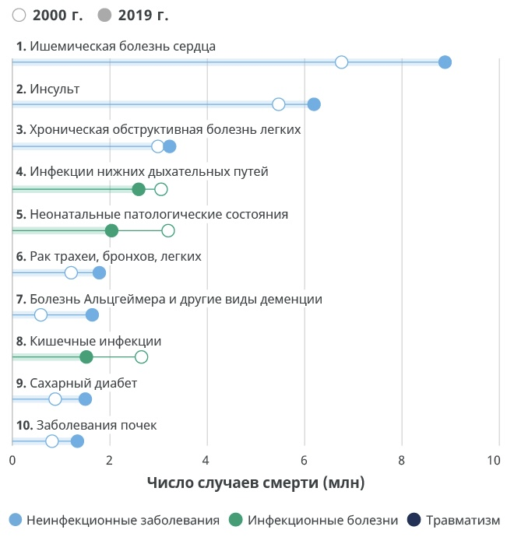

Основные причины смерти в мире

Slide 15
Выбор целевых уровней холестерина липопротеидов низкой плотности у пациентов с сахарным диабетом 2 типа
Категория риска | Категория пациентов | ХЛНП, ммоль/л
Очень высокого риска | · Пациенты с атеросклеротическими сердечно-сосудистыми заболеваниями или · Пациенты с поражением других органов-мишеней2 или · Пациенты с 3 и более основными факторами сердечно-сосудистого риска3 или · Пациенты с ранним началом СД 1 типа (в возрасте ≤10 лет) с длительностью СД >20 лет | < 1,4
Высокого риска | · Пациенты без поражения органов-мишеней с длительностью СД ≥10 лет или · Пациенты без поражения органов-мишеней с 1 или 2 основными факторами сердечно-сосудистого риска или · Любые другие пациенты, не соответствующие категориям очень высокого и среднего риска | < 1,8
Среднего риска | · Пациенты молодого возраста (СД 1 типа <35 лет или СД 2 типа <50 лет) с длительностью СД <10 лет без поражения органов-мишеней и без факторов сердечно-сосудистого риска | < 2,6

Slide 16

Наш опыт:
март 2022 – март 2023
Эволокумаб (репата) селективно и с высокой степенью аффинности связывается с PCSK9 и ингибирует связывание циркулирующей PCSK9 с рецептором ЛПНП на поверхности клеток печени,
В результате повышения экспрессии рецепторов-ЛПНП в печени снижается сывороточная концентрация ХС-ЛПНП.
Больные СД 1 и 2 типов
Контрольная группа
Традиционная терапия + ЭВОЛОКУМАБ
44 пациента
Группа сравнения
Традиционная терапия
44 пациента

Slide 17




Достижение целевых показателей липидного профиля
44 пациента
1,4 ммоль/л
1,8 ммоль/л
33
44
73%
100%

Slide 18
Развитие основных неблагоприятных ССЗ исходов в исследованный период
 | Пациенты, находящиеся на терапии эволокумабом | Группа сравнения
ИМ | 2/44 (2,3%) | 3/44 (27,3%)
Ишемический инсульт | 0 | 1/44 (2,3%)
Сердечно-сосудистая смертность | 0 | 0
достоверно развитие основного комбинированного сердечно-сосудистого исхода (инфаркта, инсульта, сердечно-сосудистой смертности) снизился на фоне приёма эволокумаба на 50%

Slide 19
Для пациентов с сахарным диабетом и ожирением.
ПРЕИМУЩЕСТВА ОБУЧЕНИЯ В ШКОЛЕ ДИАБЕТА:
повышение уровня знаний о сахарном диабете
обучение самоконтролю, в том числе использованию новейших технологий (непрерывное мониторирование глюкозы, флэш-мониторинг, анализ результатов)
разбор особенностей питания у пациентов с сахарным диабетом, с ожирением и другими метаболическими нарушениями
ответы на вопросы о мерах профилактики осложнений сахарного диабета и сердечно сосудистых осложнений
мастер-классы, направленные на усвоение технических навыков и навыков принятия решений для контроля сахарного диабета

Slide 20

СПАСИБО ЗА ВНИМАНИЕ

